Slide 1
Мастер – класс на тему:
«Развитие экономической и финансовой грамотности учащихся на уроках окружающего мира в 3 классе при изучении темы «Что такое деньги?»
Подготовила: Солодилова Н.В. – учитель начальных классов МБОУ «Токская СОШ»

Slide 2
Цель: мотивация педагогов к применению в своей деятельности приёмов, направленных на формирование навыков функциональной грамотности у обучающихся начальной школы.
Задачи:
- создать условия для восприятия опыта работы по формированию и развитию навыков функциональной грамотности;
- познакомить с некоторыми приёмами развития финансовой и экономической грамотности на уроке окружающего мира в 3 классе, предоставить возможность для оценки их эффективности на практике;
- содействовать формированию мотивации на осуществлении деятельностного подхода в обучении.

Slide 3
Входная самооценка.
1. Знаком(а) с основными понятиями темы
1 2 3
Осознаю проблему формирования функциональной грамотности
1 2 3
Знаком(а) с понятиями «грамотность», «функциональная грамотность».
1 2 3

Slide 4
4. Связываю необходимость формирования функциональной грамотности с целями своего предмета.
1 2 3
Различаю разные уровни развития функциональной грамотности и уровни сложности заданий, направленных на ее формирование.
1 2 3
6. Владею приемами организации работы, направленной на формирование функциональной грамотности.
1 2 3

Slide 5
Грамотность – это навыки чтения, письма, счета и работы с документами.
Функциональность - набор возможностей (функций), которые предоставляет данная система или устройство.
Функциональная грамотность – это способность применять знания, полученные в школе, для решения повседневных задач.

Slide 7
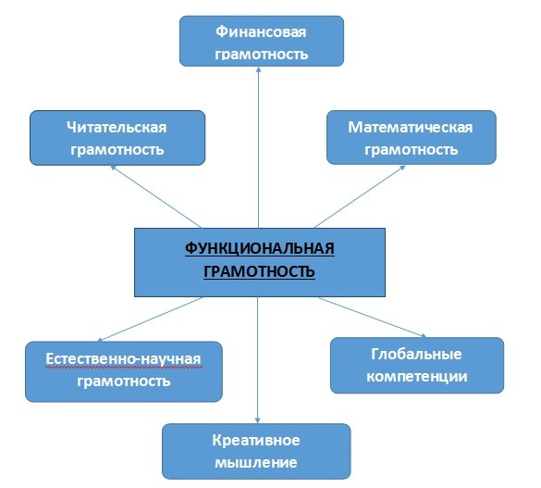
Составляющие функциональной грамотности

Slide 8
Тема урока : «Что такое деньги?» Цель: создание условий для осмысления сущности денег, их роли в повседневной жизни и в экономике, познакомить с монетами, денежными единицами. Планируемые результаты: знакомство с историей создания денег, умение объяснять, что такое деньги, различать понятия «бартер» и «купля – продажа», «сбережения», анализировать, сравнивать, обобщать, делать выводы. Урок способствует развитию познавательных интересов, экономической и финансовой грамотности, мышления учащихся. В результате проведения урока учащиеся получат полное представление о денежном механизме.
Notes:
Оригинальные шаблоны для презентаций: https://presentation-creation.ru/powerpoint-templates.html
Бесплатно и без регистрации.

Slide 9
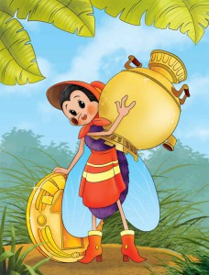
«- Муха – муха Цокотуха, позолоченное брюхо,
Муха по полю пошла, муха денежку нашла.
Пошла муха на базар и купила самовар.»
(К.И.Чуковский)

Slide 10
Товар – Товар (бартер) Деньги -Товар (купля – продажа)
Работа в группах:

Slide 11
Вывод: ОБМЕН ТОВАР – ТОВАР ДЕНЬГИ - ТОВАР

Slide 12
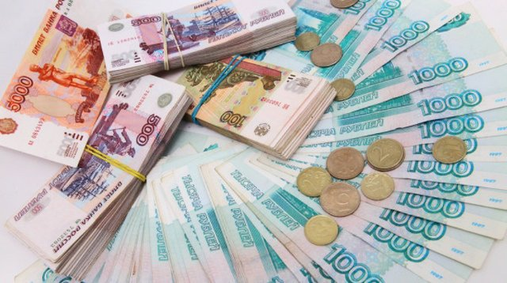
Сбережения – это сохранение денежных средств для удовлетворения будущих потребностей

Slide 13
Рефлексия. Тестирование:
1. Отметь, какой монеты не существует.
1) 1 р. 2) 3 р. 3) 2 р. 4) 5 р.
2. Отметь, как называется часть денег, которую человек откладывает на будущее.
1) сбережения 2) клад 3) зарплата 4) премия
3. Подумай, где произошла купля-продажа:
1) крестьянин обменял картошку на обувь 2) кузнец обменял ножи на ткань 3) гончар обменял кувшины на хлеб 4) бабушка купила внуку игрушки
4. Найди неверное высказывание.
1) Деньги — особый товар. 2) Доллар — денежная единица стран Европы. 3) Бартер — обмен одних товаров на другие. 4) Название «рубль» произошло от слова «рубить».
5. Отметь, шкуры каких животных служили деньгами в России.
1) кролика 2) белки 3) куницы 4) коровы

Slide 14
1) 2 2) 1 3) 4 4) 2 5) 2, 3
Проверь себя!

Slide 15
способы развития навыков функциональной грамотности
Критично мыслить: ставить под сомнение факты, которые не проверены официальными данными или источниками, обращать внимание на конкретность цифр и суждений.
Развивать коммуникативные навыки: формулировать главную мысль сообщения, создавать текст с учетом разных позиций.

Slide 16
Участвовать в дискуссиях: обсуждать тему, крутить ее с разных сторон и точек зрения, учиться понятно для собеседников выражать свои мысли вслух
Расширять кругозор: разбираться в искусстве, экологии, здоровом образе жизни, влиянии науки и техники на развитие общества.
Организовывать процесс познания: ставить цели и задачи, разрабатывать поэтапный план, искать нестандартные решения, анализировать данные, делать выводы.

Slide 17
Спасибо за внимание !
Notes:
Оригинальные шаблоны для презентаций: https://presentation-creation.ru/powerpoint-templates.html
Бесплатно и без регистрации.

